Slide 1
النشاط المقترح: تطبيقات الكراسة
صيغة العمل: ينجز العمل جماعيا و على الكراسات.
اللوازم الضرورية:التربيعات و القضبان و الصفائح.
المستوى الثاني حصة :1 المدة:30د
المكون:الرياضيات
الموضوع: أتهيأ لتعلم الرياضيات
الدرس من إعداد: رشيد العوفير. المرجع: فضاء الرياضات
الحصة الأولى:

Slide 2
ألون الخانات بقدر الأزهار

Slide 3
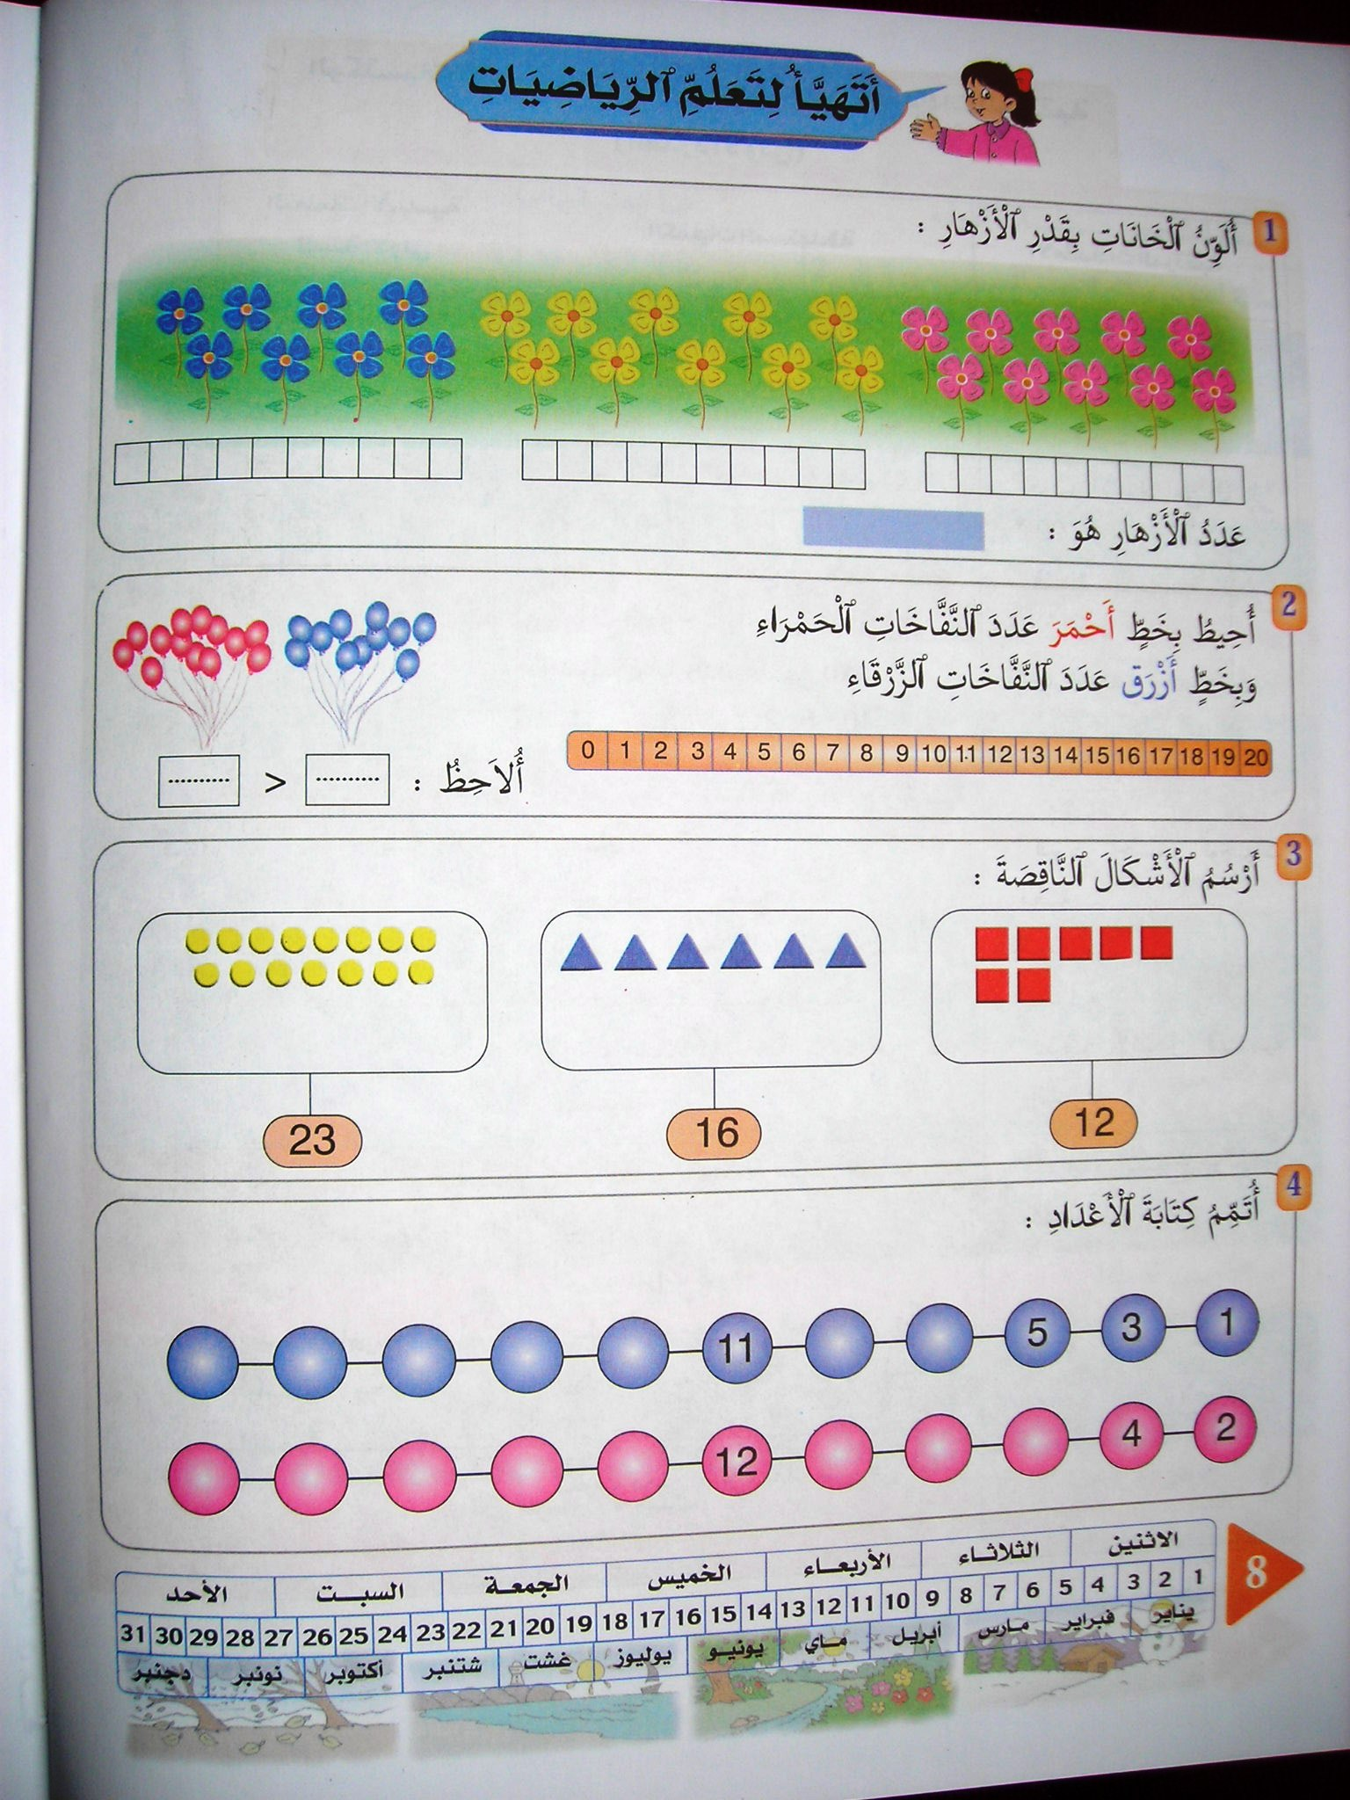

Slide 6
1
2
3
1
4
2
7
3
5
6
8
4
7
9
5
6
8
10
1
2
3
4
7
9
5
6
8
10
28

Slide 7
13
11

Slide 9
9
7
21
19
17
15
13
8
6
10
22
20
18
16
14

